Slide 1
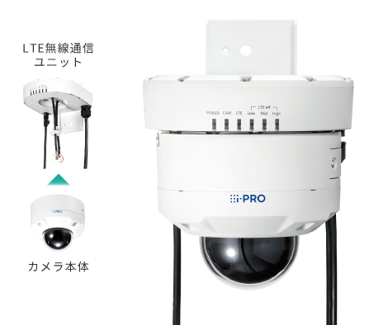
LTE無線通信ユニット
システム設計資料
Ver 1.00
2023年 10月

Slide 2
目次
製品概要
  1-1. コンセプト
  1-2. ユースケース
  1-3. 製品仕様
  1-4. 詳細仕様
  1-5. 販売スキーム
  1-6. 主な仕様
システム設計・調達
  2-1. 帯域／録画の考え方
  2-2. 必須オプション・外部調達品
  (1) SIM、設定用USB/LAN変換アダプタ
  (2) 取付金具
  (3) SDメモリーカード、外部インターフェース
  (4) i-PRO Remo.ライセンス
キッティング
  3-0. キッティングの前に
  3-1. カメラ固定 (Webガイド) リンク
  3-2. 設定（Webガイド/ユーザーマニュアル）
  3-3. 外部インターフェース (Webガイド)
  3-4. 調整・動作確認 (Remo.導入ガイド) リンク
  【参考】こんな時は

Slide 3
１．製品概要

Slide 4
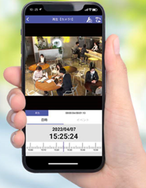
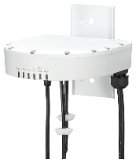
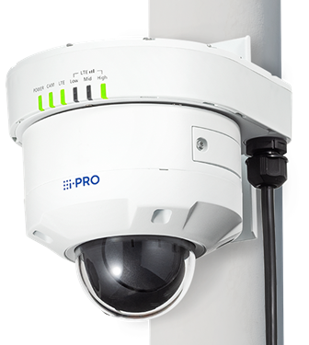

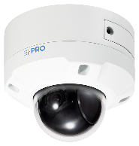
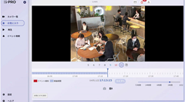
1-1. コンセプト
・ 屋外仕様の通信ユニットとカメラの一体設置で、屋外ハウジングが不要
・ LANケーブル配線不要で施工も簡素化され、トータルコストを低減
・ i-PRO Remo.で遠隔からスマートフォンやPCによる簡単リモート監視を実現
i-PRO
屋外PTZカメラ
LTE/WAN
LTE/WAN
＋
＊別途、LTE/WANの契約必要
i-PRO
LTE無線通信ユニット
WV-PW510

Slide 5
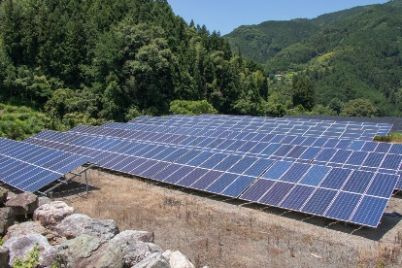
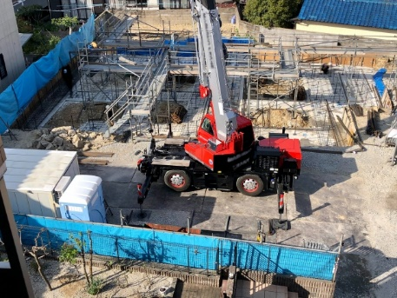
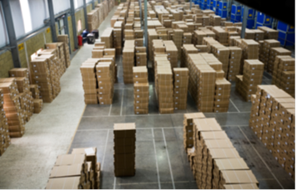

1-2. ユースケース
ネット環境が無い遠隔地や無人拠点でも、監視カメラと組み合わせた、様々な活用シーンが想定されます。
遠隔地にあるソーラーパネル監視
（破損、盗難を監視）
建設・土木仮説現場監視
（工事進捗、資材置場の監視）
倉庫監視
（社内固定回線を使わず、常時監視）
無人駐車場監視
（夜間を含めたトラブルを監視）

Slide 6
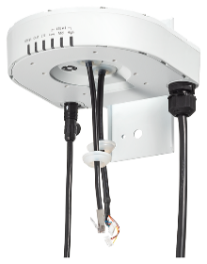
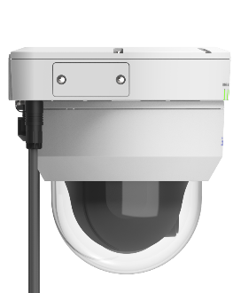
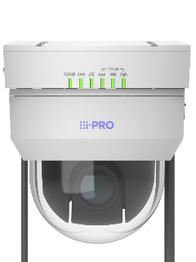
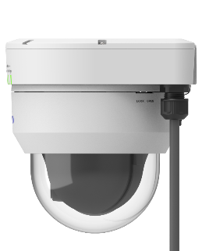

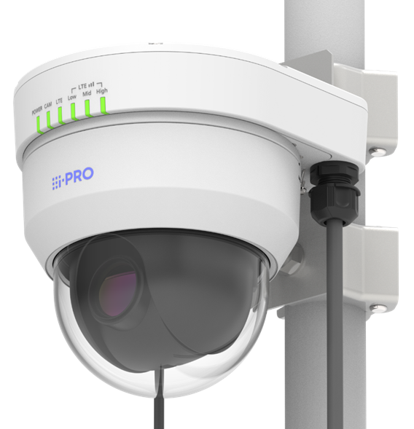
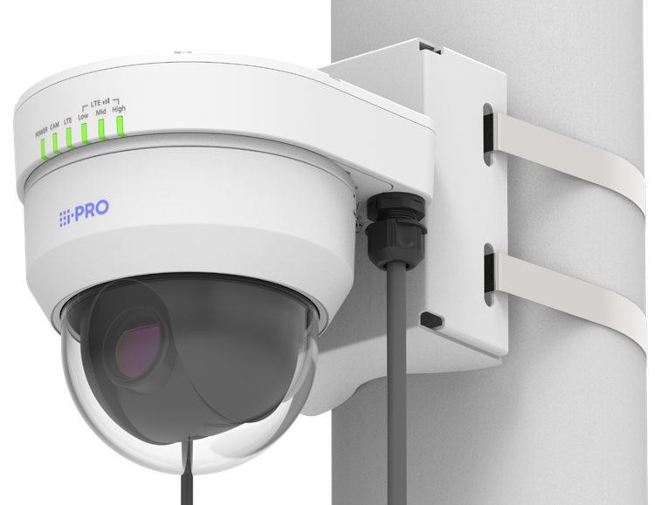
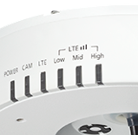
1-3. 製品仕様
設置イメージ＆対応カメラ
本体
SIMスロットカバー
LTE受信状態LED
i-PRO
LTE無線通信ユニット
WV-PW510
クランプ
固定金具
設置イメージ
対応カメラ
WV-B65302-Z2(PTZ）
WV-B65301-Z1(PTZ）
WV-B65300-ZY(PTZ）
①クランプ金具を使用したポール設置
②オプション金具を使用したポール設置
＊SシリーズPTZカメラも対応予定(FY224Q検討)
WV-S65302-Z2(PTZ）
WV-S65301-Z1(PTZ）
WV-S65300-ZY(PTZ）
取付バンド
＊別途、お客様にて
御準備頂く必要あり。
クランプ金具
＊別途、お客様にて御準備頂く必要あり。
＊ 推奨クランプ金具
未来工業製単管クランプ（KSTK-B：2個）
パイプ太さ（φ42.7 mm～φ48.6 mm）
オプション金具WV-QPL501-W(バンド無し）
＊12月発売予定
＊ パイプ太さ（φ80 mm～φ160 mm）

Slide 7
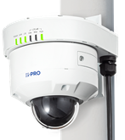
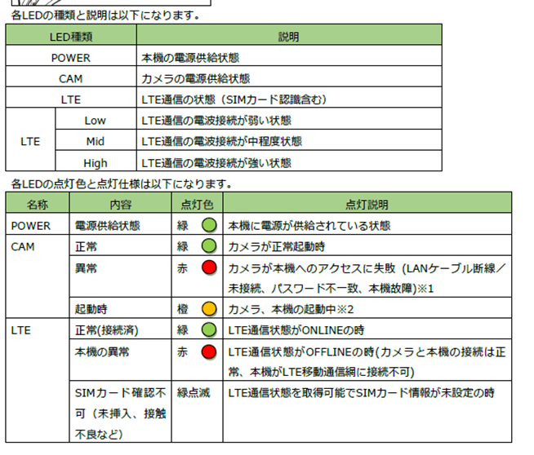
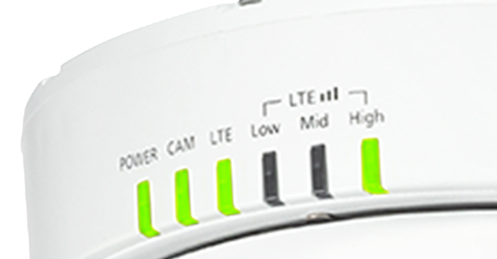
1-4. 詳細仕様
本体LED表示により、通信状態を確認可能 ^{*1}
*1：下記モデルはLEDによる通信状態を確認不可
使用は可能
WV-S1536LTNJ(パナブランド） WV-S1536LTNUX(i-PROブランド）
WV-S1536LNJ(パナブランド） WV-S1536LUX(i-PROブランド）
WV-S2536LTNJ(パナブランド） WV-S2536LTNUX (i-PROブランド）
WV-S2536LNJ (パナブランド） WV-S2536LNUX (i-PROブランド）

Slide 8
1-5. 販売スキーム
i-PRO
i-PROとしては本体のみ販売。但し、必要に応じキッティング委託会社を紹介
工事会社
推奨プロバイダー兼
キッティング委託会社
アイ・キューブ社
通信キャリア：Docomo
WV-PW510販売
推奨プロバイダー会社
IIJ社
通信キャリア：Docomo
エンドユーザー
販売パートナー、エンドユーザーの必要に応じ紹介
販売パートナー（SIMの調達）
■お問合わせ窓口
■お問合わせ窓口
info-mobile@andline.net
ipro-sales@iij.ad.jp
TEL : 03-6809-5285
9：00～18：00（月～金曜日）
※祝、祭日、夏季休業日、
年末年始休業日を除く
初期設定、
及びSIM契約

Slide 9
1-6. 主な仕様
Docomo、microSIMに対応した無線通信ユニット
インターフェース | LTE (周波数帯域) | Micro SIM (推奨はdocomo) SIMモジュール：SIMCom 社製 SIM7600JC-H （B1／B3／B8／B18／B19／B26）
 | Ethernet | 10BASE-T／100BASE-TX x 1 (イーサネットケーブル(オス)で出力)
 | 無線LAN | 非対応
 | USB | 設定メンテナンス用 Micro-USB Bメス x 1（SIMスロットカバー内）外部USB-LAN変換器でルーター設定／カメラ設定を行う
アンテナ |  | 0.8GHｚ～2.2GHz LTE用アンテナ x2（内蔵）
対応プロトコル |  | IPv4 / IPv6※/ DHCP ※Remo. ServiceはIPv6に未対応 固定IPなどでカメラに直接アクセスする場合のみ
DDNS / VPN |  | 非対応 / 非対応
LEDインジケータ |  | POWER ： 電源状態表示（緑）CAM ： カメラ状態表示（緑/赤/橙）LTE ： LTEモジュール状態表示（緑/赤） LTE(電波状態) ： 電波強度表示(緑) x3段階
GPS (位置情報のみ時刻無し) |  | GPSアンテナ内蔵 GPS(位置情報)機能は次のカメラとの組み合わせでご使用可能。 WV-B65300-ZY、WV-B65301-Z1、WV-B65302-Z2(23年4月時点) ただしGPS(位置情報)を使った拡張機能は、お客様にて追加ソフトウェアの開発が必要。
IP保護等級 |  | IP66（IEC 60529／JIS C 0920）
カメラ用電源出力 / LED制御入力 |  | カメラ用電源出力 x1、DC12V max 1.5A(マルチケーブルで出力) LED制御入力 x1系統、接続するカメラからの制御信号入力(マルチケーブルで接続)
供給電源/動作環境 |  | AC100 V 50／60 Hz 26 W、AC100V/ -20℃～+50℃（起動は-10℃以上）
サイズ・重量 |  | 幅：176 mm／高さ：45 mm／奥行：190ｍｍ（取付金具除く） 重量：1.7kg（取付金具除く）
内容品 |  | LTE無線通信ユニット本体（電源AC100V用防雨型２芯プラグ、5m）、クランプ固定金具、外部I/O防水コネクター（プラグ側）

Slide 10
２．システム設計と調達

Slide 11
2-1. 帯域／録画計算（考え方）
カメラ側（上り）
閲覧側（下り）
・LTE（SIMの容量/月）
LTEはMax10Mbps程度、安定1Mbpsと推測
画質維持、下り考慮で1Mbps以下が良いと思われる
ライブ単画時ストリーム1、多画面時ストリーム3
・エッジ録画（SDメモリー容量）
Remo.の時は録画ストリームは1に固定
・LTE（お客様端末の契約）
パケット消費大なので1Mbps以下が良いと思われる
でも10枚/秒以上は見たい
上り（大）
下り（大）
下り(小)
上り(小)
録画
micro SD

Slide 12
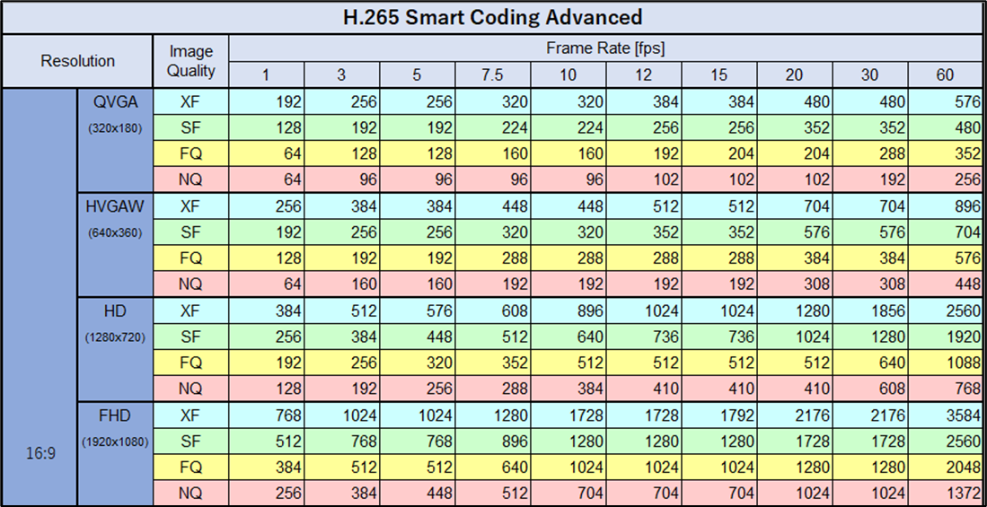
2-1. 帯域／録画計算（上り帯域計算）
WV-PW510対応カメラ スマートコーディング時のビットレート表（Kbps）
(H.265 スマートコーディングアドバンスド)
画像圧縮方式
H.265 | H.264より高い圧縮で 高画質を維持 MP4動画再生時にPCによって、有料プラグインが必要になる時がある。
スマート コーディング アドバンスド | i-PRO独自の可変ビットレート制御の一つ。 画像内に動きが少ない場合のデータ 量を少なくする。 結果、重要な所の画質を 維持して録画期間が延びる。
i-PROレコーダー使用時の画質表現
画質 | 読み方 | 意味
XF | エクストラファイン | 超高画質
SF | スーパー ファイン | 最高画質
FQ 初期 | ファイン クオリティ | 高画質
NQ | ノーマル クオリティ | 標準画質
解像度
画質
フレームレート（fps）
本資料ではこの値での
設定を前提に説明します。（後述）

Slide 13
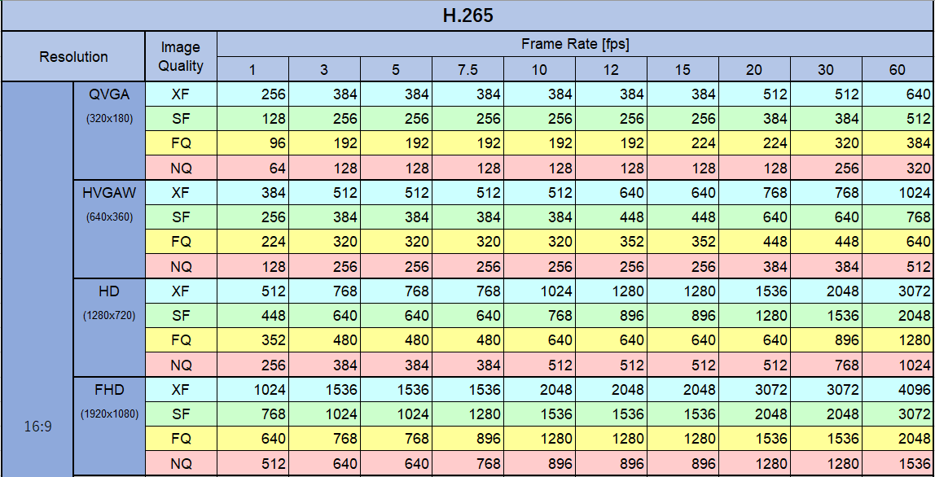
2-1. 帯域／録画計算（上り帯域計算）
WV-PW510対応カメラ H.265のビットレート表（Kbps）
画像圧縮方式
H.265 | H.264より高い圧縮で 高画質を維持 MP4動画再生時にPCによって、有料プラグインが必要になる時がある。
i-PROレコーダー使用時の画質表現
画質 | 読み方 | 意味
XF | エクストラファイン | 超高画質
SF | スーパー ファイン | 最高画質
FQ 初期 | ファイン クオリティ | 高画質
NQ | ノーマル クオリティ | 標準画質
解像度
画質
フレームレート（fps）

Slide 14
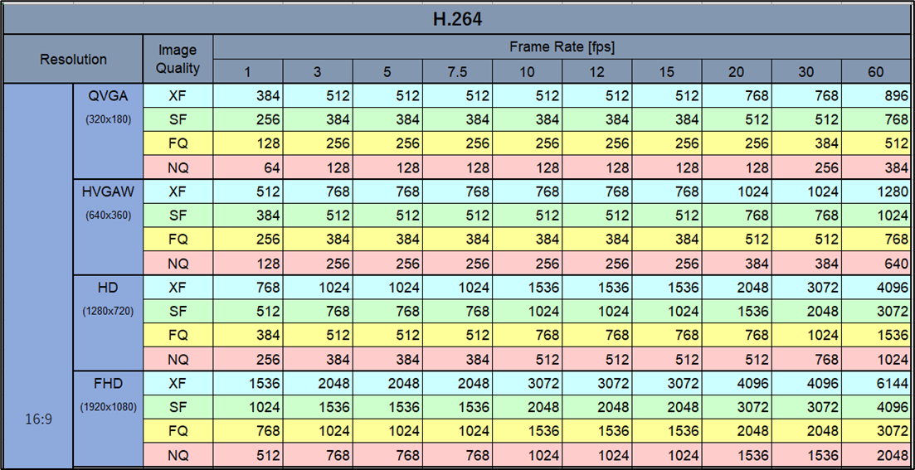
2-1. 帯域／録画計算（上り帯域計算）
WV-PW510対応カメラ H.264のビットレート表（Kbps）
画像圧縮方式
H.264 | 最も使用されている方式。 MP4再生の制約が無い。 圧縮率がH.265より悪く、 録画期間が短くなる。
i-PROレコーダー使用時の画質表現
画質 | 読み方 | 意味
XF | エクストラファイン | 超高画質
SF | スーパー ファイン | 最高画質
FQ 初期 | ファイン クオリティ | 高画質
NQ | ノーマル クオリティ | 標準画質
解像度
画質
フレームレート（fps）

Slide 15

2-1. 帯域／録画計算（検討例）
【想定内容】
(ライブ画) 1Mbpsでの同時視聴を2人で実施した場合
(ライブ画) 閲覧頻度：1日に120分程度
(録 画) 1日中録画の場合
SIM
カード
micro SD
カード
SIM 計算表（参考）
閲覧は1か月55GB程度 ＝ SIMは上り100GBあればよい想定
SD 容量計算表（参考）
べた取り録画は1か月330GB程度（1週間で78GB）

Slide 16
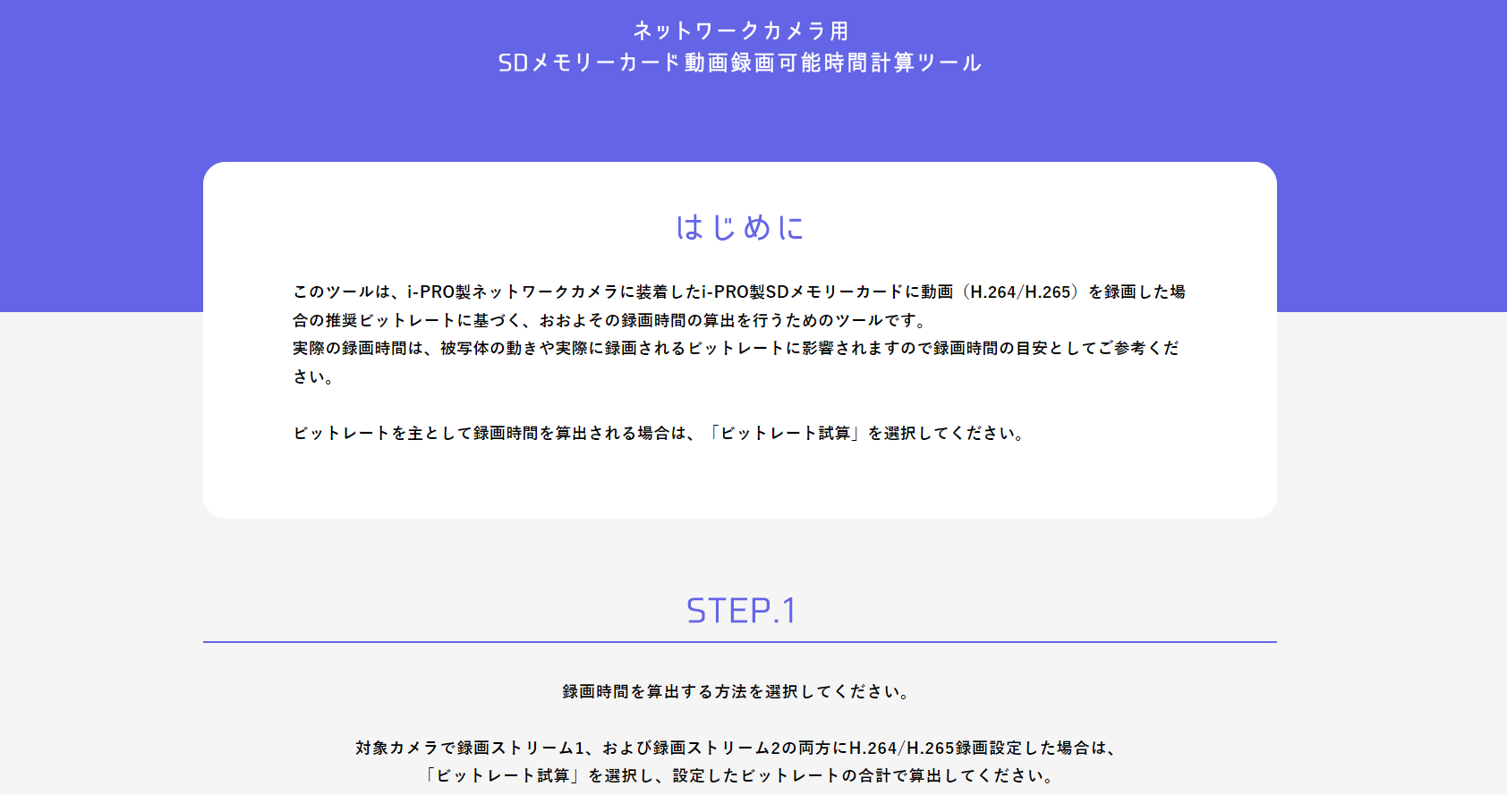
2-1. 帯域／録画計算（SDメモリー録画計算）
「ネットワークカメラ用SDメモリーカード録画可能時間計算ツール」で、おおよその録画時間を算出可能です。
＊i-PROサイトの「ホーム」＞「セキュリティ」＞「サポート」＞「ツール」＞「算出ツール」＞「SDメモリーカード動画録画可能時間計算ツール」の順にクリック

Slide 17
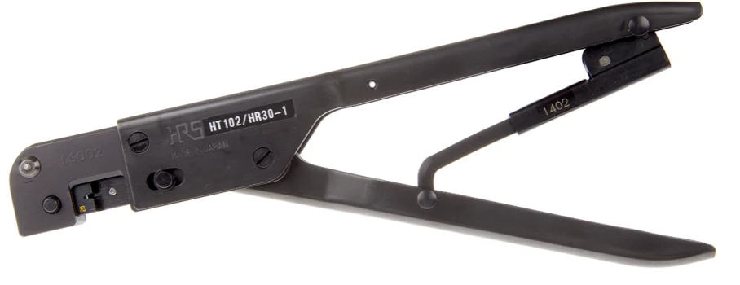
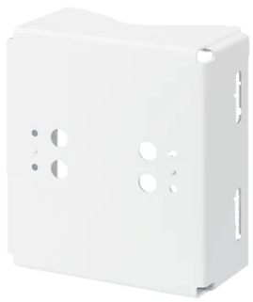
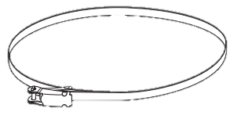
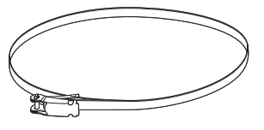
2-2. 必須オプション・外部調達品（概要）
SDメモリーカード
赤点線枠 ：他社調達品
青二重枠 ：i-PRO製品
SIM
標準
マイクロ
ナノ
micro
SD
カード
SD
カード
設定用
USB/LAN変換
USB
(マイクロ B)
外部インターフェース
ＬＡＮ
(RJ45)
金具
多芯ケーブル
コネクタ＋コンタクトピン
（本体付属）
圧着工具
Remo.ライセンス※
ポール取付金具
WV-QPL501W
DG-JLE***W
・Remo.カメラダイレクト時に使用します
※固定IP運用の場合は不要です
単管クランプ
クランプ保持金具
別売ポールバンド

Slide 18
2-2. 必須オプション・外部調達品（１）
SIM （推奨プロバイダー会社）
■外部との通信で必要です。お客様にて御準備頂く必要があります。
※Remo.をご使用されない場合は、固定IPなど本機に外部アクセスする手段を別途検討ください。
※Docomo以外のキャリアはまだ検討中です
・プロバイダー兼キッティング委託会社 アイ・キューブ社（通信キャリア：Docomo） リンク (仕様欄参照)
お問合わせ窓口 mail：info-mobile@andline.net
TEL : 03-6809-5285 9：00～18：00（月～金曜日）
※祝、祭日、夏季休業日、年末年始休業日を除く
・プロバイダー会社 IIJ社（通信キャリア：Docomo） リンク (仕様欄参照)
お問合わせ窓口 mail：ipro-sales@iij.ad.jp
マイクロ
設定用USB/LAN変換アダプタ
■本機のAPN設定やカメラ設定、ファームアップで必要です。
お客様にて御準備頂く必要があります。
・推奨品 ：Plugable Technologies社／USB2‐OTGE100
・動作可能品：UGEEN社／CR110（USB Type-AなのでMicro-Bへ再変換必要)
※ USB/LAN変換アダプタの接続後は、本機の再起動が必要です。
USB
(マイクロ B)
ＬＡＮ
(RJ45)

Slide 19
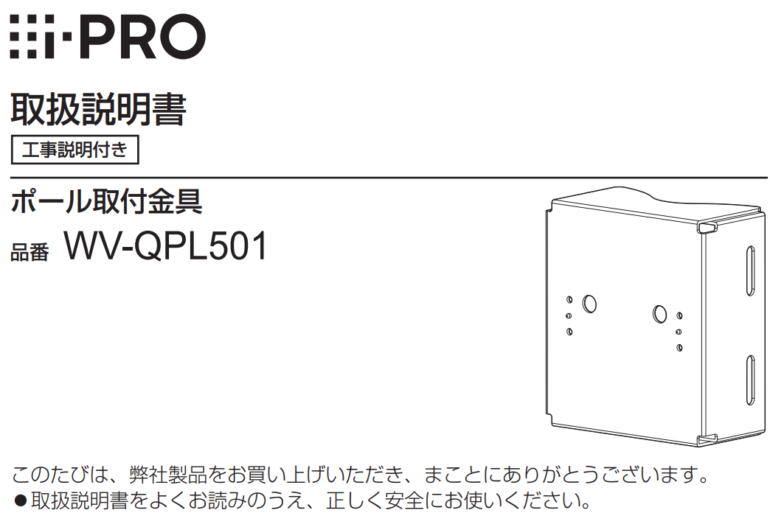
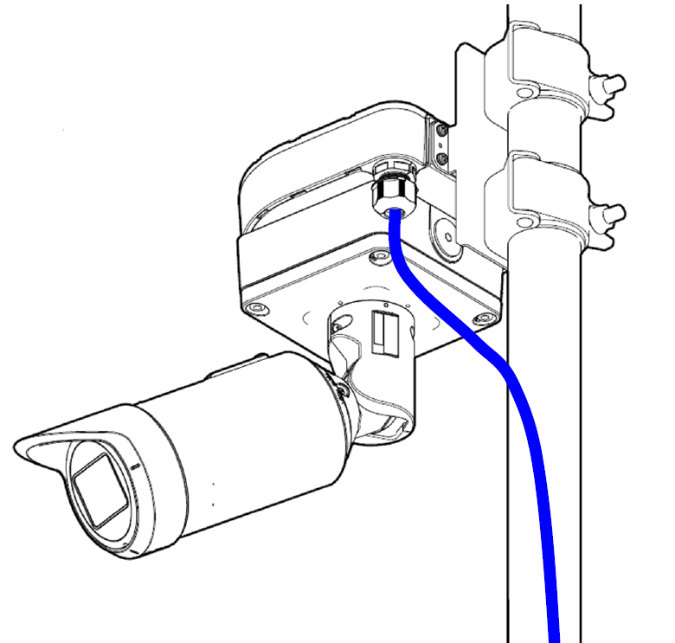
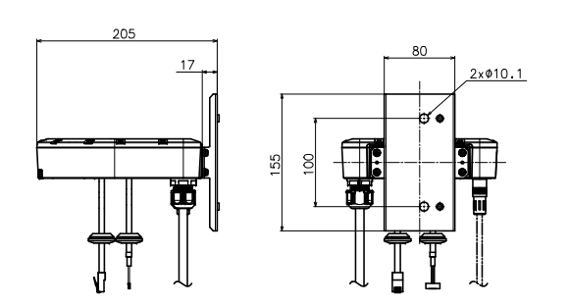
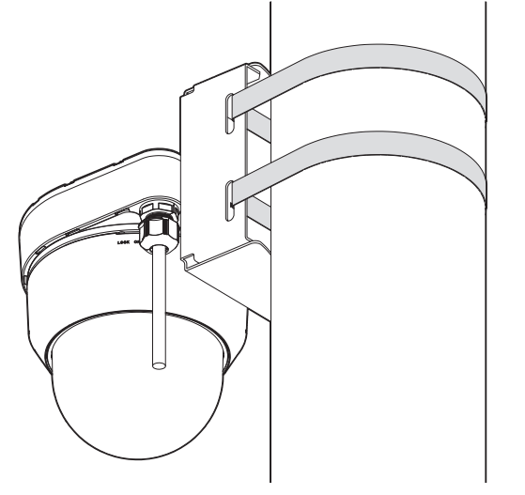
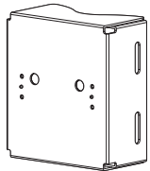
2-2. 必須オプション・外部調達品（２）
取付金具
■単管パイプの場合：本機付属品に加えて、クランプをお客様にて御準備頂く必要があります。
①パイプ太さ（φ42.7 mm～φ48.6 mm）(円周 約134mm～153mm)
推奨クランプ金具： 未来工業製 単管クランプ（KSTK-B：2個）リンク
■太いポールに取付ける場合：
①i-PRO製 通信ユニット用ポール取付金具 WV-QPL501-W
紹介リンク 取説リンク
②ポール太さ（φ80mm～160mm）(円周 約251mm～502mm)
推奨ポールバンド ： 未来工業製 10mm幅ポールバンド（POB-6：2本）リンク
※けが防止のため、保護手袋または作業手袋を着用ください。詳細はWV-QPL501の取説を参照ください。
例示
単管パイプ用固定
アングルは本機付属
ねじ穴内径10.1mm
例示

Slide 20
2-2. 必須オプション・外部調達品（３）
SDメモリーカード
■本機で録画する場合や、AIアプリケーションにより必要です。
お客様にてご準備頂く必要があります。
① i-PRO製 SDメモリーカード品番 リンク
64GB(WV-SDB064G) / 128GB(WV-SDB128G) / 256GB(WV-SDB256G)
② SD録画容量目安や注意事項
「ネットワークカメラ用SDメモリーカード録画可能時間計算ツール」で、おおよその録画時間を算出可能
＊i-PROサイトの「ホーム」＞「セキュリティ」＞「サポート」＞「ツール」＞「算出ツール」＞「SDメモリーカード動画録画可能時間計算ツール」
micro SD
外部インターフェース（詳細後述）
※コンタクトピン14本付属
■音声マイク、スピーカーやアラームやAUXの端子制御に使用します。（全12pin）
お客様にて多芯ケーブルと圧着工具をご準備頂く必要があります。
①⼿動圧着⼯具※ ヒロセ電機製 HT-102 / HR30-1
②多芯ケーブル φ6.2〜7 mm
内部リード線サイズ AWG26〜AWG30、被覆外径がφ1 mm以下
※あると便利：引き抜き⼯具 ヒロセ電機製 HR30-TP
多芯ケーブル
圧着工具

Slide 21
2-2. 必須オプション・外部調達品（４）
i-PRO Remo.サービス
■接続カメラ映像を外部から閲覧する際に必要です。お客様にて御準備頂く必要があります。
必要に応じ以下の品番をご用命ください。
（※Remo.サービスを使用せず、固定IPを使用して直接アクセスする場合は不要です）
①カメラダイレクト接続５年ライセンス（品番：DG-JLE205W）
カメラにダイレクトでアクセスできます。SDメモリーカードに録画します。5年単位で契約でき、1台運用では最も割安です。
②カメラダイレクト接続１年ライセンス（品番：DG-JLE201W）
カメラにダイレクトでアクセスできます。SDメモリーカードに録画します。1年単位で契約できますが割高になります。
③エッジストレージ経由５年ライセンス （品番： DG-JLE105W）※別途エッジストレージが必要です
LTE経由の固定IP等でエッジストレージに録画する場合に使用します。5年単位で契約できて最も割安ですが、固定IPがやや高価です。
④エッジストレージ経由１年ライセンス （品番： DG-JLE101W）※別途エッジストレージが必要です
LTE経由の固定IP等でエッジストレージに録画する場合に使用します。1年単位で契約できます。少し割高です。
加えて固定IPがやや高価です。

Slide 22
３．キッティング
＊Webガイド、ユーザーマニュアル参照

Slide 23
3-0. キッティングの大まかな流れ
対象 | 事前準備 | 組立 | 設定 | 外部I/O配線 | 登録・調整 | 現地調整
無線通信 ユニット
カメラ
Remo.
外部I/Oケーブル作成
※音声、端子使用時
SIM挿入
ユーザ設定
外部I/O接続
※静的NAT設定
外部I/O配線
APN設定
管理者設定
カメラと無線U 固定
ユーザ設定
NTP設定
取付・画角合せ
ファーム更新
Remo.登録
プリセット本登録
無線LED設定
※PTZカメラのみ実施
配信設定
拡張ソフト設定
SD挿入
SD設定
動作確認
拡張ソフト導入
録画設定
通知確認
音声/端子設定
再生確認
拡張ソフト確認
※HTTPS設定
契約アカウント確認
カメラタイトル
メアド引き渡し
ライセンス確認
通知設定
スマホ登録（契約User）
共有ユーザー登録
スマホ登録（共有User）

Slide 24
3-0. 【重要】キッティングの前に
■重要事項
①カメラのファームウェアが最新かご確認ください
必ずキッティングの際に、ファームウェアを最新にしてください。
（最新ファームウェアリンク）
LTEの帯域ではカメラのファームアップデートができません（2022.12月現在）
後述のUSB/LANアダプタ経由でのファームアップは可能です。
2022.12月現在Ver2.26が最新（GPS対応）
なお、LTE無線通信ユニットはファーム更新予定はまだありません。
②目的により接続方法は大きく2種類になります
１．遠隔映像を見るのが主目的
→動的IP SIM＋i-PRO Remo. Service リンク
・P2P アクセスで映像閲覧（設定変更項目が限定的）
２．レコーダー接続、カメラ詳細設定も実施
→固定IP SIMを採用
・カメラに直接アクセスでカメラ全機能活用
③必ず以下の取説も合わせて参照ください
本資料は取説の補足的なものです
・WV-PW510(Webガイド/ユーザーマニュアル) リンク
・Remo.導入ガイド リンク

Slide 25
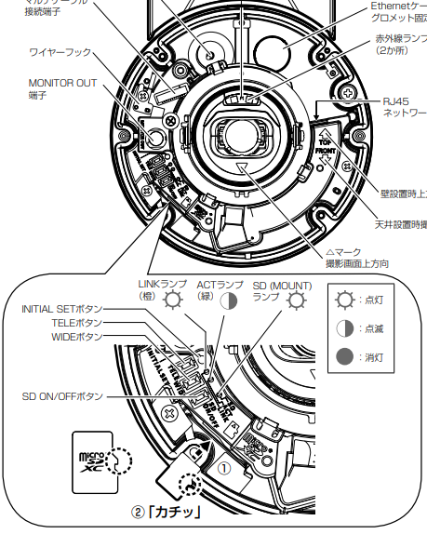
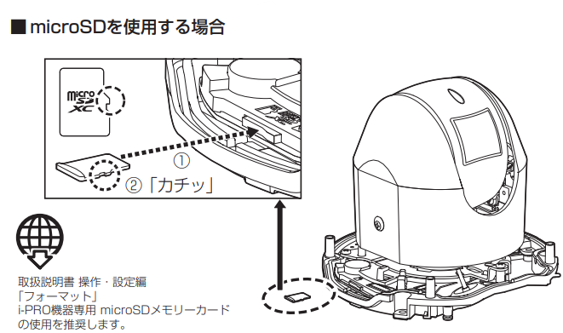
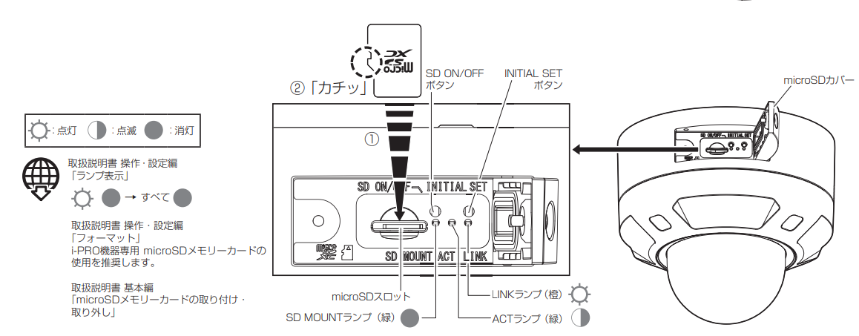
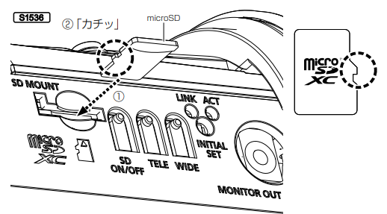
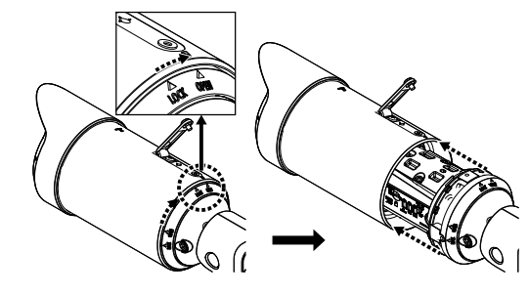
3-1. SDメモリーカード挿入(録画する場合のみ)
A
タイプ：屋外PTZ ズーム10倍と21倍
★工具：3mm＋ドライバ
付属トルクスねじ先
C
タイプ：※屋外Dome
★工具：3mm＋ドライバ
フォーマット、スケジュール設定は後ほど実施
フォーマット、スケジュール設定は後ほど実施
B
タイプ：屋外PTZ ズーム3倍
★工具：付属トルクスねじ先
D
タイプ： ※屋外Box
★工具：3mm＋ドライバ
5mm六角レンチ
フォーマット、スケジュール設定は後ほど実施
フォーマット、スケジュール設定は後ほど実施

Slide 26
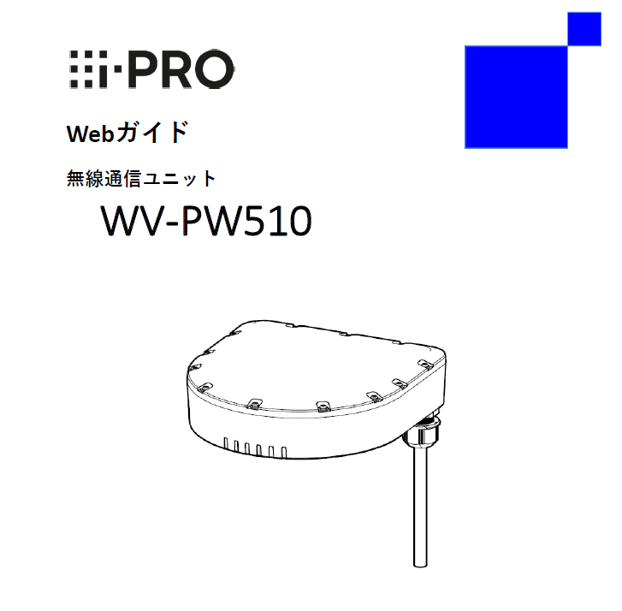
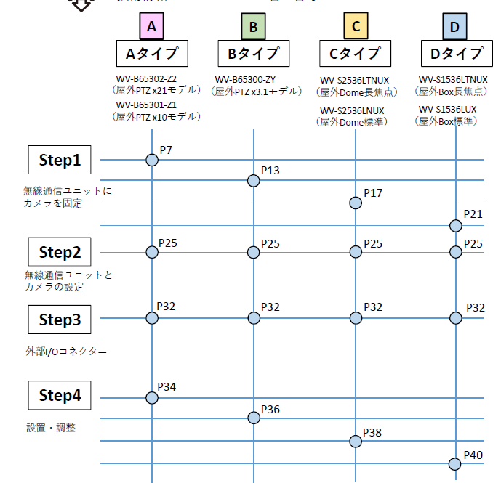
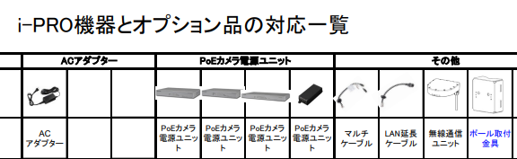
3-1. カメラ固定（Webガイド 設置説明）
■対応カメラ最新は一覧を参照 リンク（管理番号：C0501）
■通信ユニットはカメラタイプにより取付手順が異なります。
タイプ：屋外PTZ ズーム10倍と21倍
タイプ：屋外PTZ ズーム3倍
タイプ：※屋外Dome
タイプ：※屋外Box
大まかな流れは右記Step1～４となります。
対象カメラ部分をWEBガイド参照して組み立てをお願いします。 リンク
※C,Dインターフェースの都合でPOWER以外のLED制御不可
A
B
C
D

Slide 27
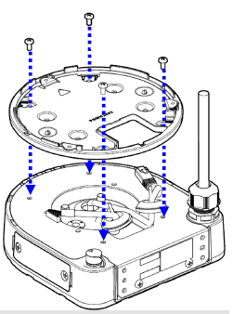
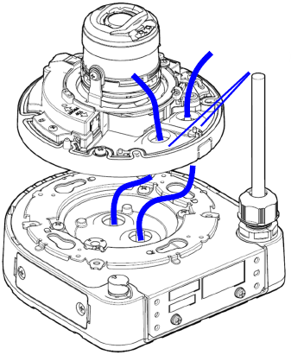
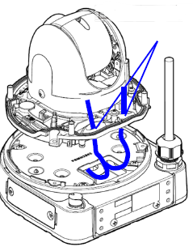
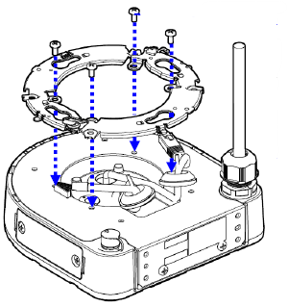
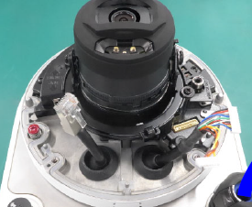
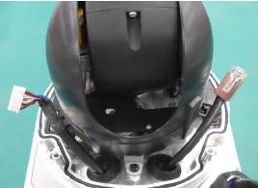
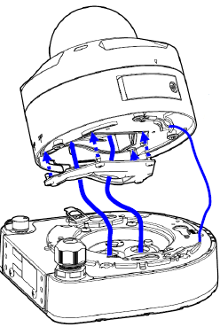
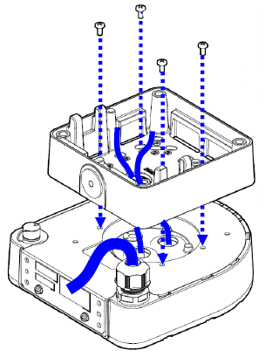
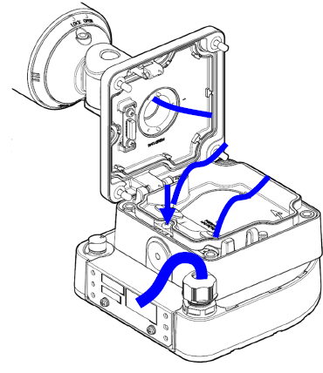
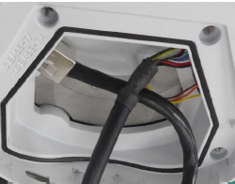



3-1. カメラ固定（タイプ別大きな違い）
A
タイプ：屋外PTZ ズーム10倍と21倍
★工具：3mm＋ドライバ
付属トルクスねじ先
ニッパー
ラジオペンチ
C
タイプ：※屋外Dome
（LTEランプ点灯しない）
★工具：3mm＋ドライバ
金具：ねじ止めでカメラを固定
ケーブル：カメラから直接通す
ケーブル：カメラから直接通す
金具：ひねってカメラを固定
カメラの両脇に差込
左：LAN 右：外部I/O
カメラの両脇に差込
左：外部I/O 右：LAN
B
タイプ：屋外PTZ ズーム3倍
★工具： 3mm＋ドライバ
付属トルクスねじ先
D
タイプ： ※屋外Box
（LTEランプ点灯しない）
★工具：3mm＋ドライバ
5mm六角レンチ
ケーブル：カメラ金具を外して通す
金具：FRONTラベルを前面
ひねってカメラを固定
内部でクロスさせて差込
左：LAN 右：外部I/O
金具：アダプタBOX
ケーブル：グロメットカバーから通す
カメラコネクタに接続
左：外部I/O 右：LAN
▲
FRONT
カメラ金具
グロメットカバー
他：落下防止ワイヤー

Slide 28






3-1. カメラ固定（注意事項）
A
タイプ：屋外PTZ ズーム10倍と21倍
C
タイプ：※屋外Dome
接触不良対策
PAN動作異常対策
浸水対策
補助ワイヤー外しづらい
浸水対策
使用しないコネクタあり
線材の本体カスレ無き事
グロメットは外に向くように
グロメットは外に向くように
コネクタ抜け注意
B
タイプ：屋外PTZ ズーム3倍
D
タイプ： ※屋外Box
補助ワイヤー外しづらい
浸水対策
グロメットカバーねじ止め
浸水対策
グロメットは外に向くように
グロメットは外に向くように

Slide 29






3-2. 設定（無線通信ユニット）
■SIMの挿入
・方向注意
・電源OFFで実施
・蓋閉め→開けでSIMが
出てしまうので最後に閉める
■USB/LAN変換とPC接続
【重要】 カメラの再起動が必要です
■電源ケーブル接続
・POWERが緑点灯
■PCでLTE無線通信ユニットにアクセス（Chrome または Edge）
・警告文は出ても問題ないので「詳細設定」か「進む」で
アクセスする
https://192.168.0.1:8443 ※デフォルト8443ポート
■初期パスワード設定
・LTE通信ユニットのユーザーパスワード設定し、書き控えます
・設定後、再度ログインします。
LTE無線通信ユニット設定画面
次ページへ
設定後

Slide 30


3-2. 設定（無線通信ユニット）
■APN設定
WAN設定にAPN情報を入力し「保存」→「設定有効化」します。
※本機は「設定有効化」しないと反映されませんので注意ください
・APN ：プロバイダー情報
・ユーザ名 ：プロバイダー情報
・パスワード ：プロバイダー情報
・認証方式 ：プロバイダー情報
WAN設定画面
設定有効化画面
有効化するとログイン画面が出ますが、すぐはログインできません。
再起動するまで２分ほど待ちます。
次ページへ

Slide 31




3-2. 設定（無線通信ユニットとカメラ）
■PCで無線通信ユニットに再度アクセス
■システム情報の確認
・WAN側IPアドレス／DNSサーバアドレスが取れていること
・電波強度が表示されていること
これで無線通信ユニット側で出来る設定は終了です。
A,Bタイプのカメラのみ右ページでカメラにアクセスしてLED設定をします。
■PCでカメラにアクセス（Chrome または Edge）
・DHCPで以下のIP取得されます
http://192.168.0.10 のみ※
■初期パスワード、言語、時刻設定
・カメラのユーザー名、パスワードを
設定します。必ず書き控えてください。
■無線通信ユニットLED設定
・先に設定したLTE無線通信ユニットのユーザー名パスワードを入力し「設定」を押下 ※A,BタイプのみLED制御信号をサポートしているためです。
設定押下後、再起動します。
起動後でCAMとLTEランプが
点灯します。
これで無線通信ユニットの
設定が終了です。
A
B
＊＊．＊＊．＊＊．＊＊
＊＊．＊＊．＊＊．＊＊
＊＊．＊＊．＊＊．＊＊

Slide 32


3-3. 外部インターフェース
■端子や音声使用時は付属コネクタを組み立てます
Step4 取りつけは調整後とします

Slide 33


3-4. 調整（時刻補正設定）
■時刻補正設定
【重要】時刻が大きくズレていると映像が出せません。
NTPサーバーで同期がとれるように設定します。
成功が出たら終了です。
設定を押下しなくても反映されています。

Slide 34


3-4. 調整（Remo. サービス登録※）
※固定IP SIM運用時は本項不要
■PCでカメラにアクセス（Chrome または Edge）
※「おまかせモード」で以下のIPが自動取得されています
http://192.168.0.10
■初期パスワード、言語、時刻設定
※Ｃ，Ｄタイプはここでカメラのユーザー名
パスワードを設定します。
必ず書き控えてください。
■カメラにログインします
■設定から詳細設定→ネットワーク設定に入ります
C
D

Slide 35



3-4. 調整（Remo. サービス登録※）
※固定IP SIM運用時は本項不要
■ i-PRO Remo.Serviceに登録します
・ネットワーク → i-PRO Remo Serviceタブを開きます。
・契約時のメールアドレスとパスワードを入力し、「設定」押下します。
■約１分後に「正常終了」がでたら登録完了です
※ 以下メッセージが表示され失敗した場合は以下項目を確認してください。
・メールアドレス、パスワードが正しいこと
・Remo.ライセンスが登録済であること
・カメラファームが最新であること
****＠***
【留意事項】
Remo.運用前に、カメラの配信設定等は極力済ませてください。
⇒Remo.接続状態で配信設定等を確認する間もパケットを消費することになります。

Slide 36


3-4. 調整（録画配信設定）
■録画設定
映像タブよりストリーム１の設定を変更します。
SDメモリーカードの録画ストリームです。
以下は詳細設定から実施した例です。
[設定]押下で保存します。
これでFullHD、10ipsの録画配信設定が完了です。
・動きが無い時は300kbpsくらいまで落とすことができます。
・パケット料金のやアンテナ強度によりレートを変更ください。
・必要に応じ「画質」から逆光やフリッカレス等の設定と「音声」も設定ください。
・詳細は各カメラの 取扱説明書（操作設定編）を参照してください。

Slide 37


3-4. 調整（ライブ配信設定 HD画質）
■ライブ設定
下にスクロールして、ストリーム２の設定を変更します。
Remo.画面上ライブ表示ストリームです。
解像度とビットレートを小さくしてスムーズに表示させる狙いです。
以下は詳細設定から実施した例です
[設定]押下で保存します。
これでライブ用のHD、10ipsのライブ配信設定が完了です。
・動きが無い時は200kbpsくらいまで落とすことができます。
・パケット料金のやアンテナ強度によりレートを変更ください。
・必要に応じ「画質」から逆光やフリッカレス等の設定と「音声」も設定ください。
・詳細は各カメラの 取扱説明書（操作設定編）を参照してください。

Slide 38


3-4. 調整（ライブ配信設定 VGA相当）
■ライブ設定
下にスクロールして、ストリーム３の設定を変更します。
Remo.画面上ライブ表示ストリームです。
解像度とビットレートをさらに小さくさせる狙いです。
以下は詳細設定から実施した例です
[設定]押下で保存します。
これでライブ用のVGA相当、10ipsのライブ配信設定が完了です。
・動きが無い時は100kbps未満まで落とすことができます。
・パケット料金のやアンテナ強度によりレートを変更ください。
・必要に応じ「画質」から逆光やフリッカレス等の設定と「音声」も設定ください。
・詳細は各カメラの 取扱説明書（操作設定編）を参照してください。

Slide 39


3-4. 調整（フォーマットと保存モード変更）
■SDメモリーカードフォーマット
設定、基本、「SDメモリーカード」タブを表示します。
①”SDメモリーカード情報”フォーマット”の[実行]ボタンをクリックします。
完了メッセージ画面右上[ｘ]で閉じます。
②”保存モードをスケジュール保存※にします。
画面一番下の[設定]ボタンをクリックし、設定を保存します。
※アラーム録画の場合、別途カメラ取説を参照してください。

Slide 40

3-4. 調整（録画スケジュール設定）
■SDメモリーカードフォーマット
設定、「スケジュール」タブを表示します。
③「動作モード」を「SD録画」に設定します。
「スケジュール」で録画したい曜日と時間を設定します。
※左記は毎日24h録画の設定です。
[設定]押下で保存します。
【重要】
スケジュール録画は10分毎ファイルなので確認は、10分後に
実施します（後述）

Slide 41






3-4. 調整（録画再生確認）
■カメラ単体で録画されているか確認します
※録画ランプはつきますが、リストには録画開始後10分しないとデータが作成されませんのでご注意ください
■リスト選択し再生ボタンを押下します
再生確認完了でキッティングは終了です

Slide 42




3-4. 調整（Remo.Service表示設定※）
※固定IP SIM運用時は本項不要
■Remo.サービスにログインします
インターネットに出られる環境で、下記URLへアクセス
登録したアカウントとパスワードを入力
https://i-pro-remoservice.com/
■機器名称を設定します
判別のため拠点番号、拠店名、目的などを入力
例：03.名古屋ショールームPTZ
VAV10299
■カメラタイトルを入力します
設定に入ります
03.名古屋ショールームPTZ
名称確定後、 再度「Enter」押下で ［適用］ボタンが出ます
［適用］押下で確定させます

Slide 43









3-4. 調整（スマホアプリ設定※）
※固定IP運用かRemo.サービス運用で手順異なる
■設定を開く
No
■固定IP運用
■Remo.サービス
Yes
オン／オフ
*****
SSL(https)／httpはカメラ設定による
カメラデフォルトはオフ
OK→「戻る」→ライブ
で画像が見れます
OK→「戻る」→ライブで画像が見れます
以上で、事前調整は終了です。

Slide 44
【参考】こんな時は

Slide 45
こんな時は
発生事象・お困りごと | 留意事項
LTEユニット経由のカメラ映像が表示されなくなった。 | LTE通信状況をご確認ください。 通信状況によっては、映像が表示されないなどの現象が発生することがあります。
 | Remo.サービスにおいては、LTEユニット経由のカメラライブ映像が15分で切断される仕様となっています。再度、ブラウザの更新ボタンをクリック、もしくはカメラを選択しなおしてください。
Remo.ブラウザ画面にて映像が表示されないままとなる | Remo. ブラウザ画面にて映像が表示されていなくても LTE通信のパケットを消費するケースがあります。 映像が表示されない状態が3０秒以上続く場合、ブラウザの更新アイコン（F5）をクリック、もしくはブラウザの再起動を行うことを強くお勧めします。
映像配信していないにもかかわらず、LTE通信パケットが消費される。 | Remo. に登録されたカメラは、映像配信しなくとも 約12MB/日 パケット消費するため、LTE通信ユニット経由では、更にLTE通信パケットも消費することをご承知おきください。

Slide 46
更新履歴
No | 更新内容 | 対象ページ | バージョン | 更新日
1 | 初版 | - | 1.00 | 2023/9/30
2
3
4
5
6
7
8
9
10
11
12
13
14
15

